Slide 1
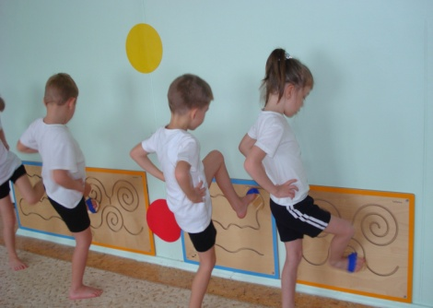
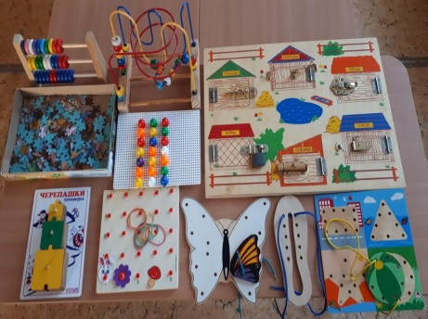
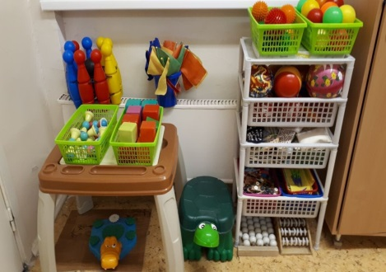
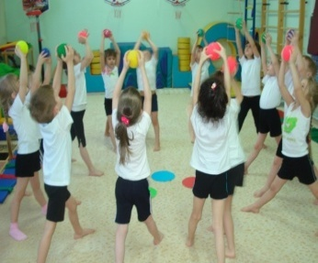
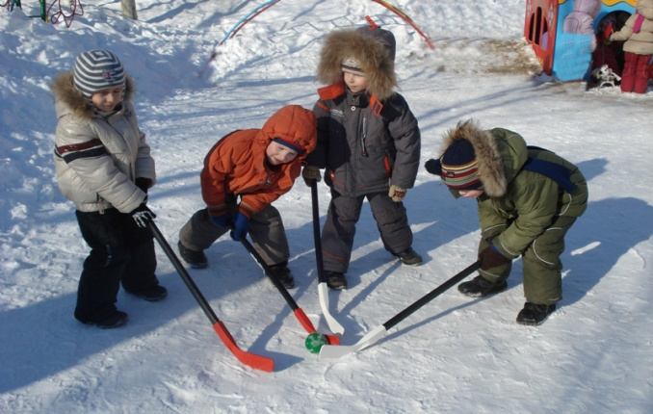
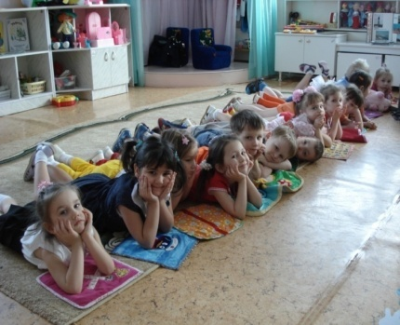
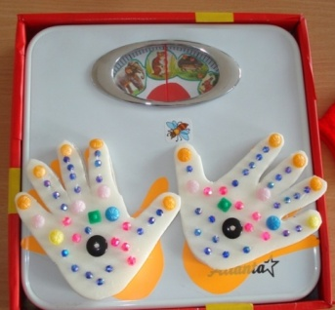
Тема: Построение в ДОУ развивающей предметно-пространственной среды в условиях инклюзивного образования.
Подготовила: Горбенко Н.А.

Slide 2
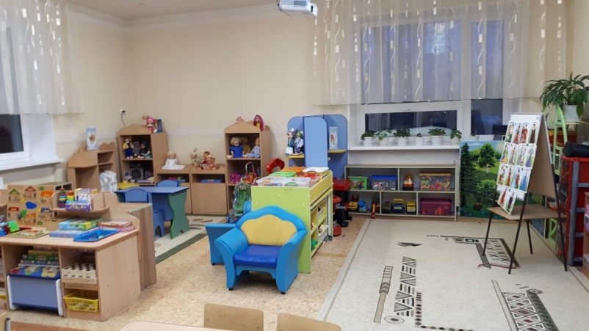
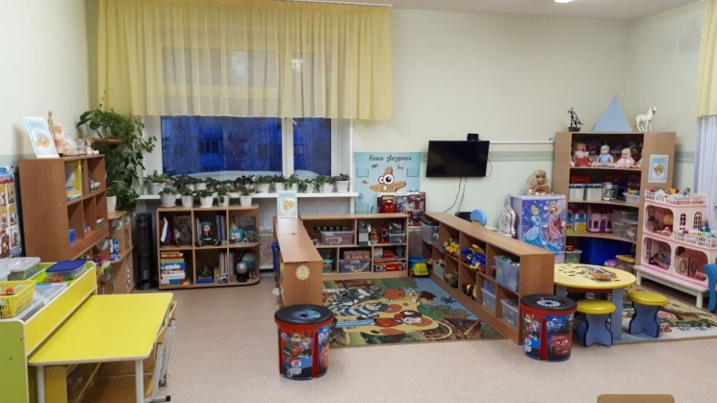
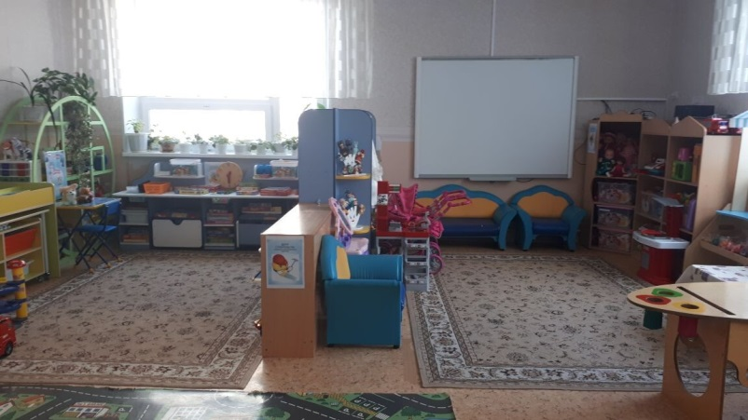
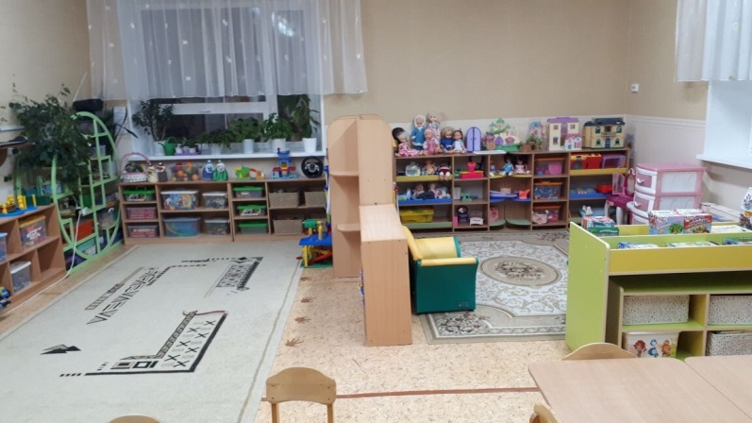
Предметно-развивающая среда – это совокупность условий, оказывающих прямое и косвенное влияние на всестороннее развитие ребёнка .

Slide 3
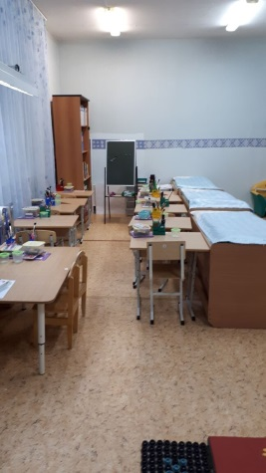
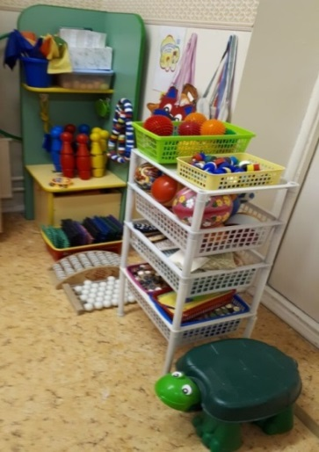
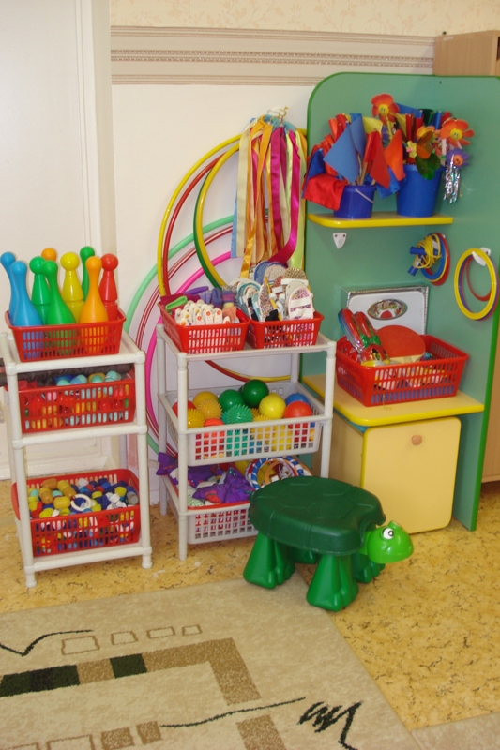
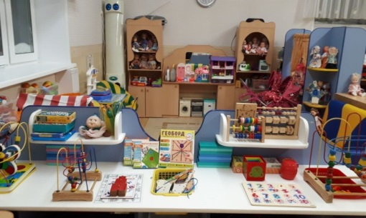
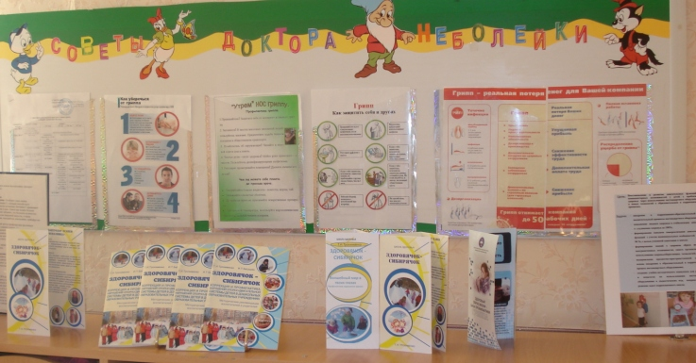
Развивающая предметно-пространственная среда должна быть содержательно насыщенной, трансформируемой, полифункциональной, вариативной, доступной и безопасной.

Slide 4
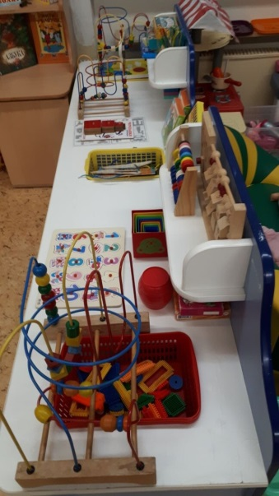
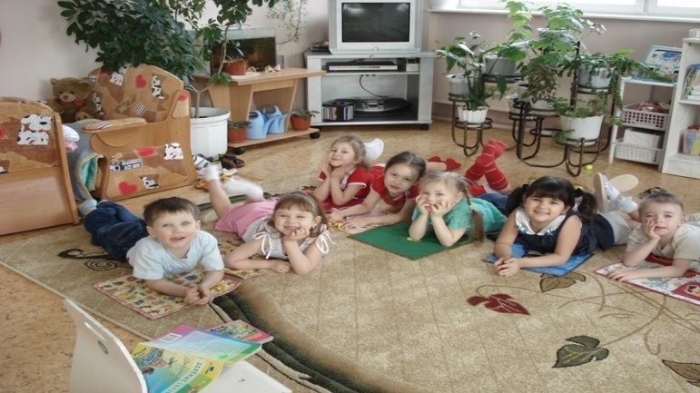
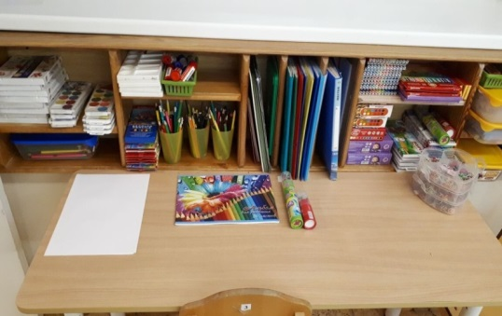
В групповой комнате выделяются следующие сектора: сектор сенсорного развития сектор развития предметно-практической деятельности сектор ознакомления с окружающим и социально-бытовой ориентировки сектор общения и эмоционального развития сектор развития мобильности, ориентировки в пространстве

Slide 5
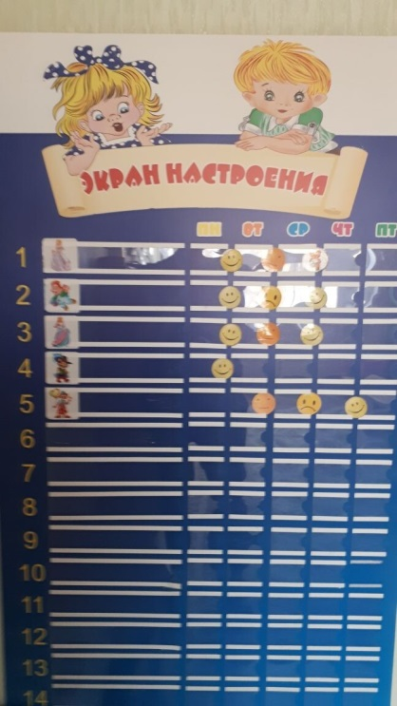
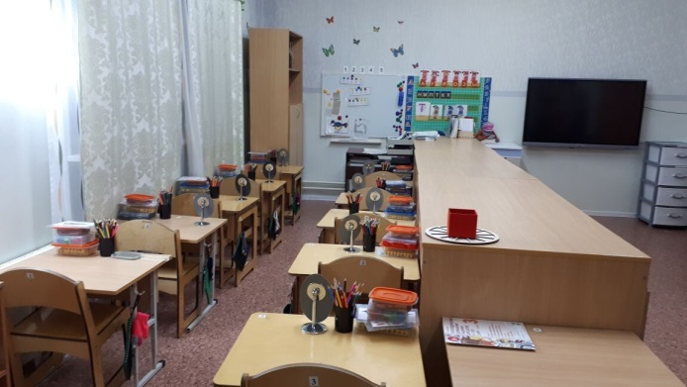
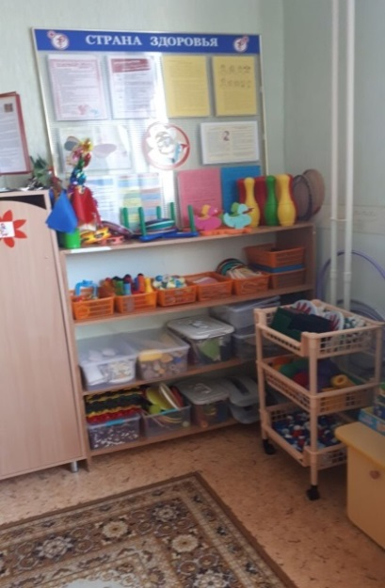
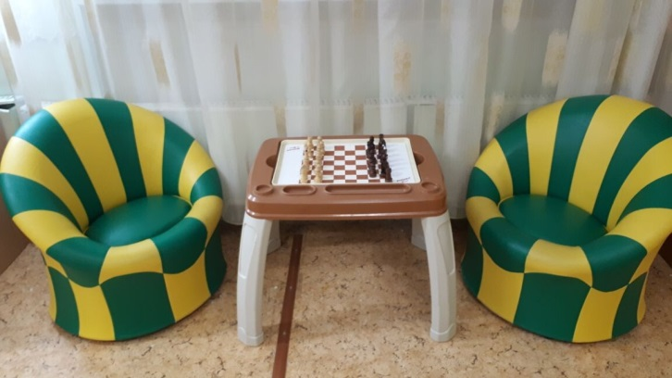
Предметно – развивающая среда для инклюзивного образования включает в себя: • Обязательная зона коррекции • Уголки уединения • Индивидуальное авторское пространство ребенка . 1. .

Slide 6
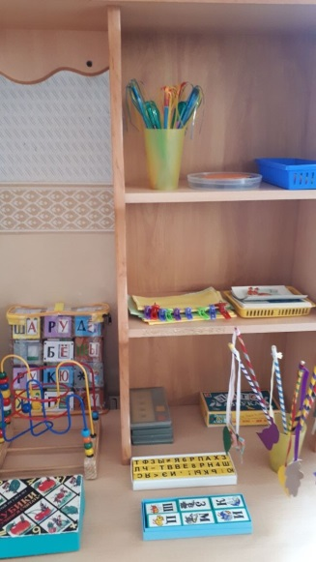
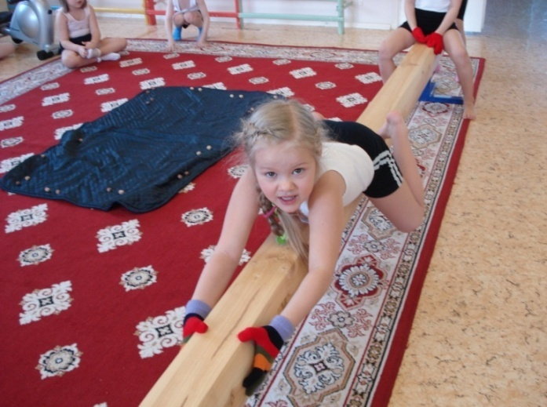
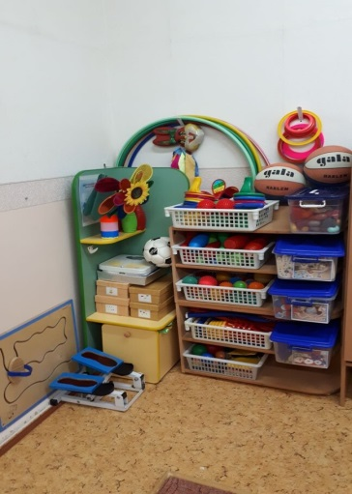
Цель зоны коррекции:
Восстановление, профилактика и коррекция нарушений двигательных функций и компенсаторных возможностей у детей с проблемами здоровья через использование нестандартного оборудования и новых технологий в образовательном и коррекционном процессах
Зоны коррекции направленны на профилактику: 1. Профилактика и коррекция нарушений осанки у дошкольника

Slide 7
Тест осанки «Машенька» ;
Чтобы спинку прямо держать –
про осанку все нам нужно знать
Цель:
1.Сформировать представление о правильной осанке;
2. Сформировать навыки правильного положения тела в разных видах деятельности;
Задачи:
1.Учить фиксировать правильное положение тела, ориентируясь на тест «Машенька»
2. Удерживать правильную позу (зафиксировав ее на «Машеньке»), как можно продолжительное время. (не сутулиться, не горбиться, держать спинку правильно.

Slide 8
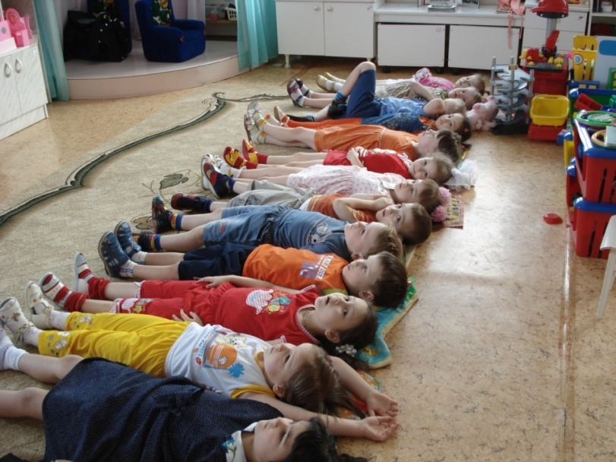
Хватит спинушку качать
Нужно лечь и отдыхать. Я на коврике лежу, прямо в потолок гляжу
Лежат ровно пяточки плечики, лопаточки
Спинка ровная, прямая,
А могла бы быть кривая.

Slide 9
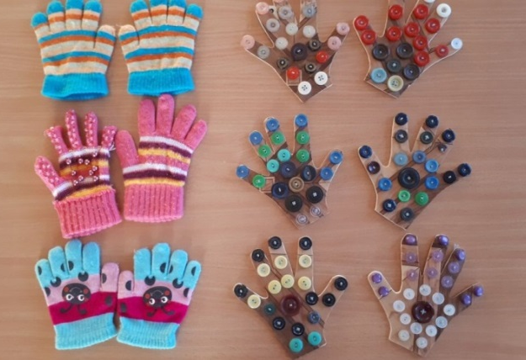
2. Профилактика нарушений и развитие верхних конечностей и мелкой моторики
Перчатки с сюрпризом
Профилактика и коррекция плоскостопия и других нарушений верхних и нижних конечностей, за счет механического действия возникающего, в результате раздражения на поверхности стопы или на ладони - бусинками способствует:
1. Укреплению иммунитета, профилактике соматических заболеваний и за счет активизации
( массаж «бусинками») биологически активных точек на ступне и на ладони.
2. Укреплению мышц свода стопы, укреплению связок.
3. Развитию речи, памяти, внимания;
4. Повышению эмоционального тонуса, положительного настроя
во всех видах деятельности.

Slide 10
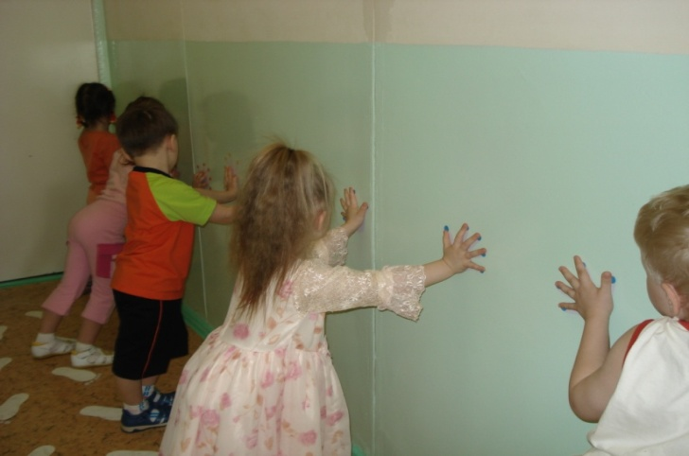
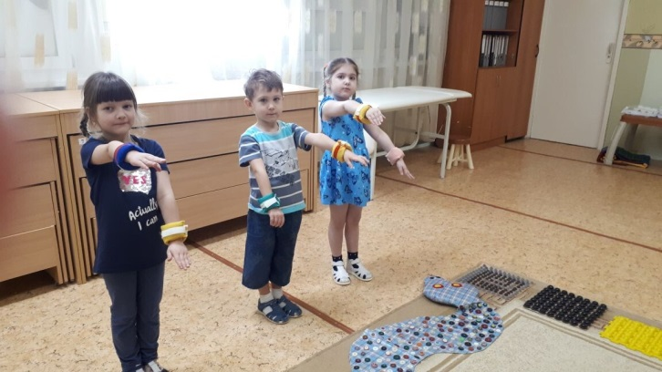
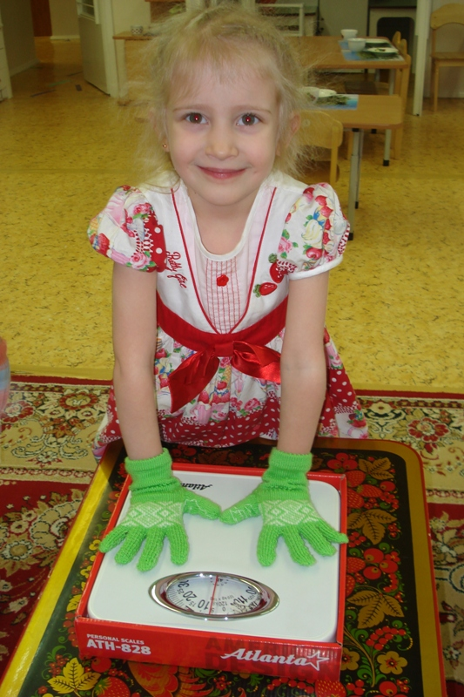
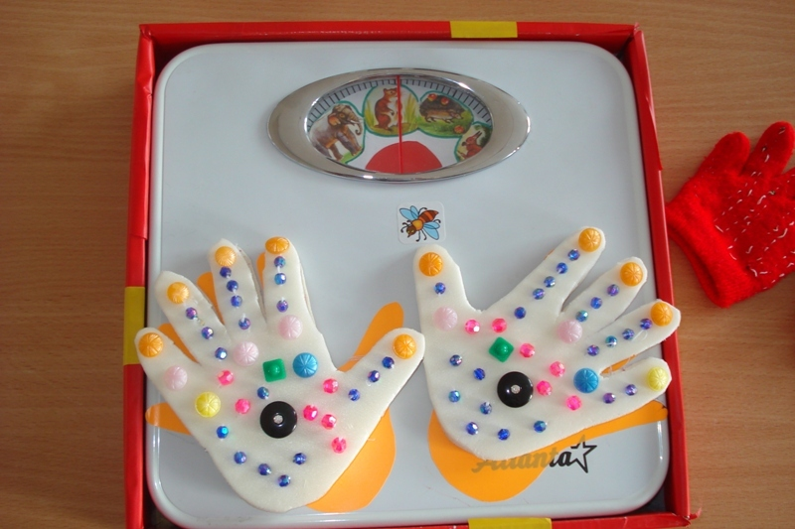
2.1«. Профилактика нарушений мелкой моторики, развитие тактильного восприятия, активизация кровообращения, развитие силовых качеств.
Ладошки на стене Браслеты усиливающие нагрузку
Динамометр « Силачи»

Slide 11
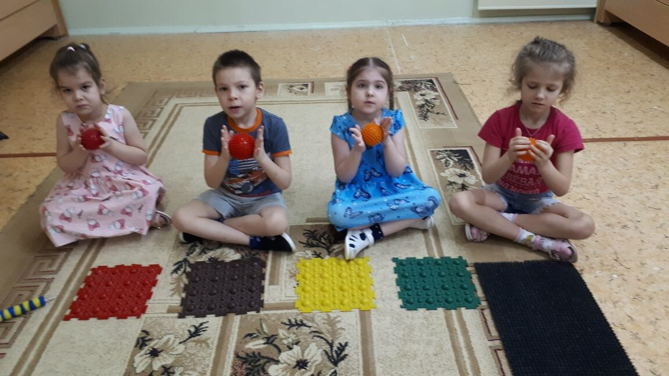
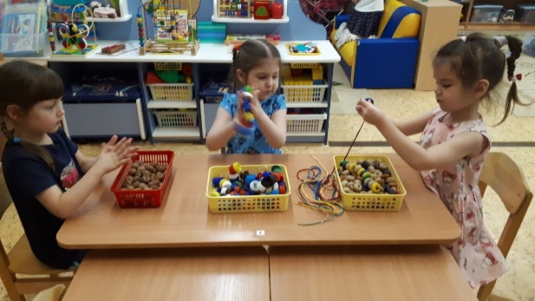
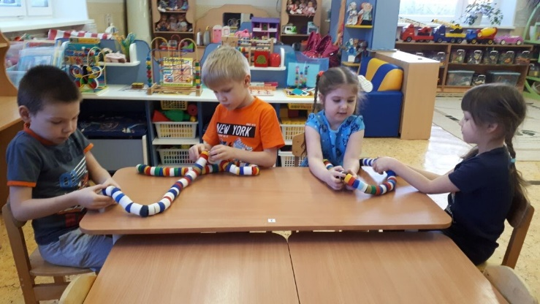
Колючие мячики Шнуровки , орешки,
змейки из бутылочных крышек

Slide 12
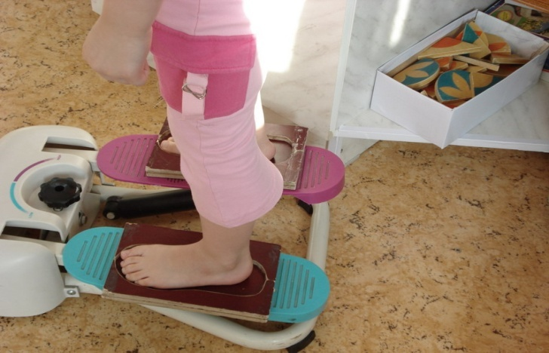
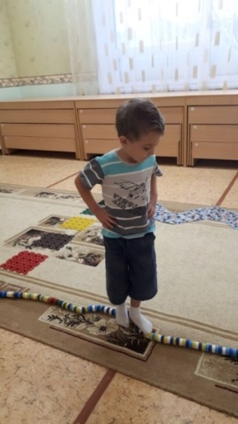
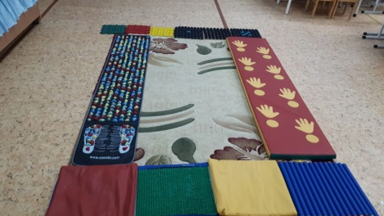
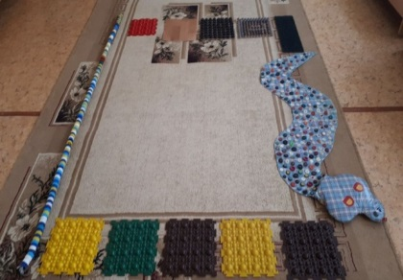
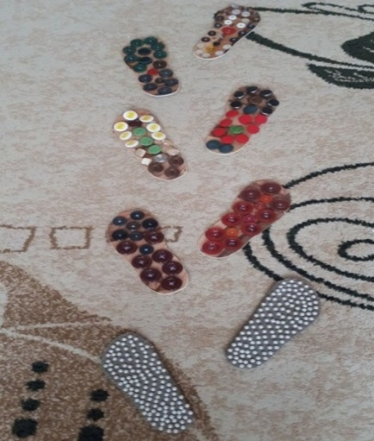
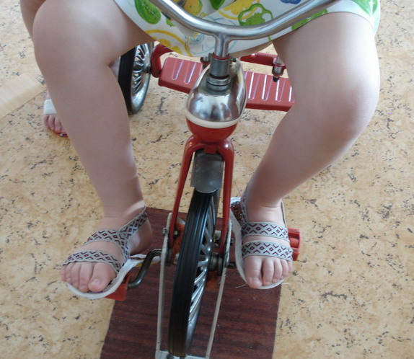
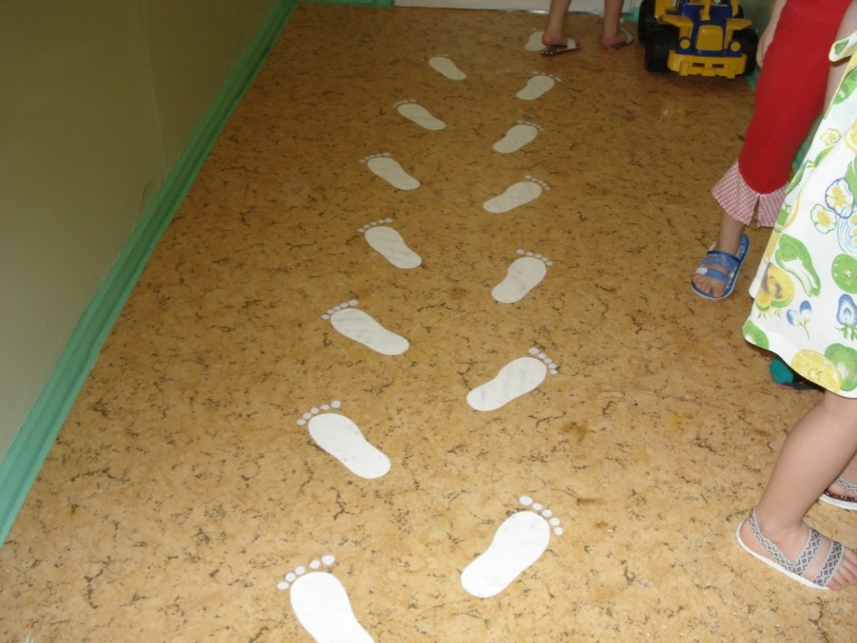
Упражнения для нижних конечностей…
Различные виды коррекционных дорожек
Следы трафареты-укрепление свода стопы
Профилактика и коррекция косолапости
Следки с пуговицами , тапочки с сюрпризом ,
дорожка ориентир

Slide 13
3. Укрепление вестибулярного аппарата и развитие нижних конечностей
Развитие координации движений нижних конечностей, укрепление мышц тазобедренных суставов, брюшного пресса, мышечного корсета спины
Формирования устойчивого равновесия, укрепление мышц брюшного пресса (упражнения для старшей возрастной группы )
Упражнения для формирования свода стопы, профилактики плоскостопия, укрепление мышечного корсета спины

Slide 14
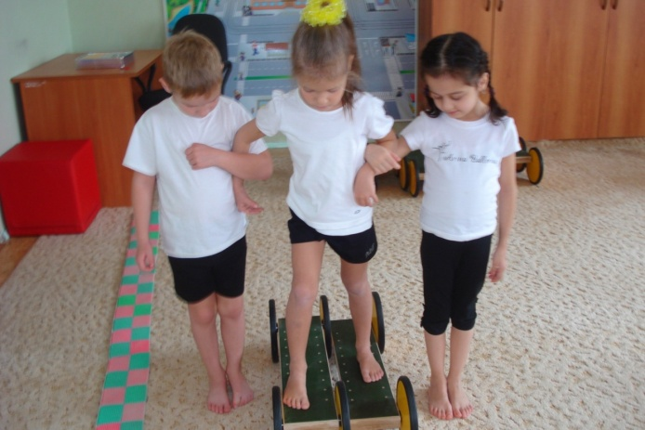
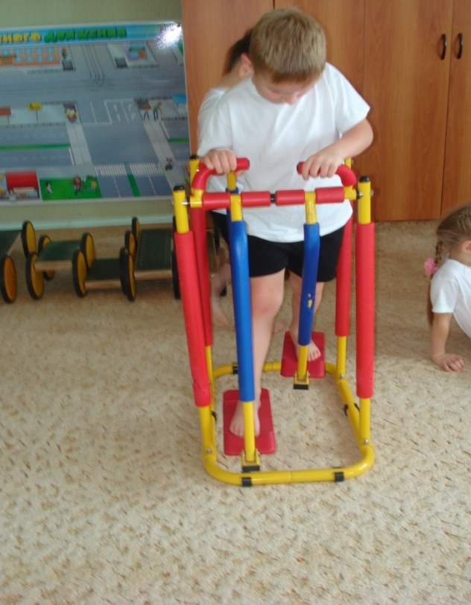
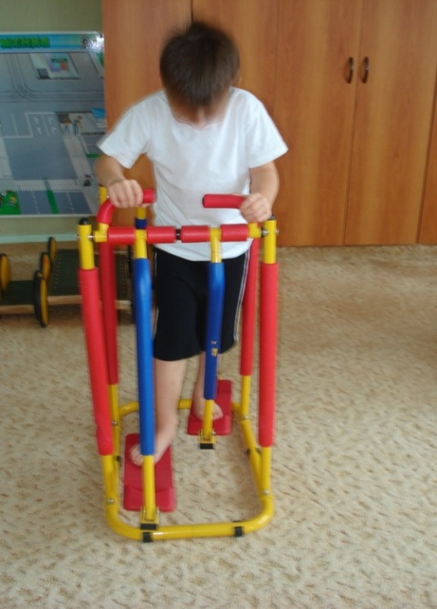
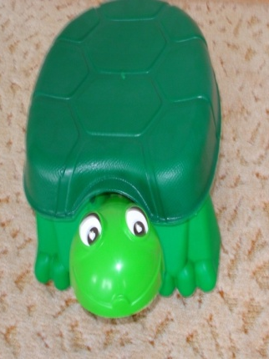
Формирование движений циклического характера. Укрепление тазобедренных суставов, профилактика плоскостопия
Формирование устойчивого равновесия, центра опоры всего туловища, чувства ритма двигательных функций нижних конечностей во время выполнения движений на черепахе
Упражнение циклического характера на вело-шагометре

Slide 15
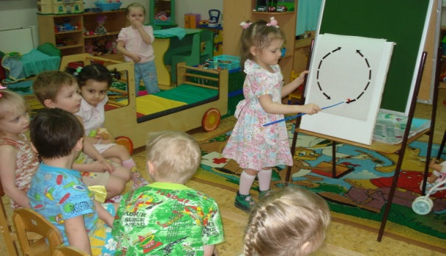
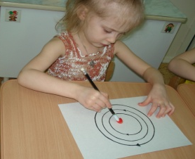
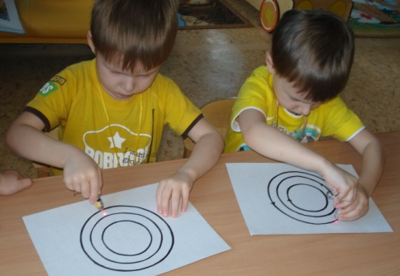
4. Профилактика нарушений зрительного восприятия
и мышц глазо - двигателей у дошкольника
Цель:
Профилактика нарушений остроты зрений, гимнастика для мышц глазо-двигателей, развитие зрительно- моторной координации:
Задачи:
1.Учить выполнять точные, координированные движения;
2.Следить глазами за движением указки в разных направлениях как в индивидуальной работе, так и в групповой.
Указка- карандаш

Slide 16
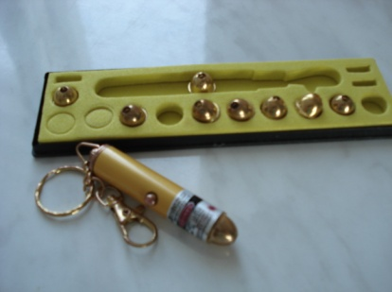
Веселый фонарик – огонек и указка карандаш помогают выполнять гимнастику для лаз и упражнения для мышц глазо-двигателей

Slide 17
5. Игры на развитие логического мышления и профилактику нарушений мелкой моторики
Задачи: Развитие интеллектуальных способностей, зрительно-моторной координации, мелкой моторики, тактильных ощущений, профилактика и коррекция нарушения кинестетического восприятия и стереогноза.
Игра «Завяжи бантики по схеме»
Цель: развитие и укрепление мелкой моторики, развитие внимания, тактильного восприятия, интеллектуальных способностей

Slide 18
Игра «Интересная пирамидка»
Цель: Развитие внимания, усидчивости, зрительно-моторной координации
Задачи: выложить кружочки (пирамидку), согласно схематическому изображению на карточке .рис.1
«Выложи по контуру» Цель: Развитие внимания, зрительного и тактильного восприятия, мелкой моторики. Состоит из набора трафареток с нарисованными контурами предметов. Желательно с рельефной формой, для более эффективного фиксирования «фишек».

Slide 19
Воспитатель
Инструктор по физическому воспитанию, и лечебной физкультуре, по плаванию
Педагог - психолог
Взаимосвязь с профильными специалистами и педагогами в системе инклюзивного образования
Музыкальный руководитель
Учитель – логопед - дефектолог

Slide 20
Благодарим за внимание

